Slide 1
WebPack

Slide 2
Halihazırda web uygulaması geliştiriyorsanız Angular, Vue ve React gibi pek çok modern JavaScript geliştirme platformlarında Webpack’e rast gelmişsinizdir. Webpack, adından da bir web paketleyicisi olduğu anlaşılabileceği gibi, en temel haliyle ele aldığımızda, modern JavaScript uygulamaları için üretilen bir module bundler’dır (modül paketleyicisidir) diyebiliriz. Webpack, bir projede çalıştırıldığında, projenin ihtiyaç duyabileceği her modül tipini alan bir dependency graph (bağımlılık grafiği) oluşturur ve bu grafiğin işlenmesi sonucu çıktı olarak bir uygulama paketi üretir.
Modül nedir?
Modül kavramı, sadedece JavaScript’e özgü olmamakla birlikte, bir yazılımın işlev bazında kendi başına çalışabileceği parçalara bölündüğünde, oluşan her bir parça modül olarak nitelendirilir. Her modül bütün bir programın özel bir fonksiyonundan sorumludur. Bu sayede code-splitting gibi kod ayırma teknikleriyle uygulamanın daha performanslı çalışabileceği gibi, aynı zamanda da modüller sayesinde uygulamanın test edilmesi ve bakımı da daha kolay hale gelmektedir. Node.js, neredeyse kuruluşundan beri modüler programlamayı desteklese de, Web’de varsayılan olarak modüler yapıların desteklenmesi ise Node.js’ten çok daha sonra gerçekleşmiştir. Bu süre zarfında modüler JavaScript programlamayı gerçekleştirmek için pek çok farklı araç ortaya çıkmıştır

Slide 3
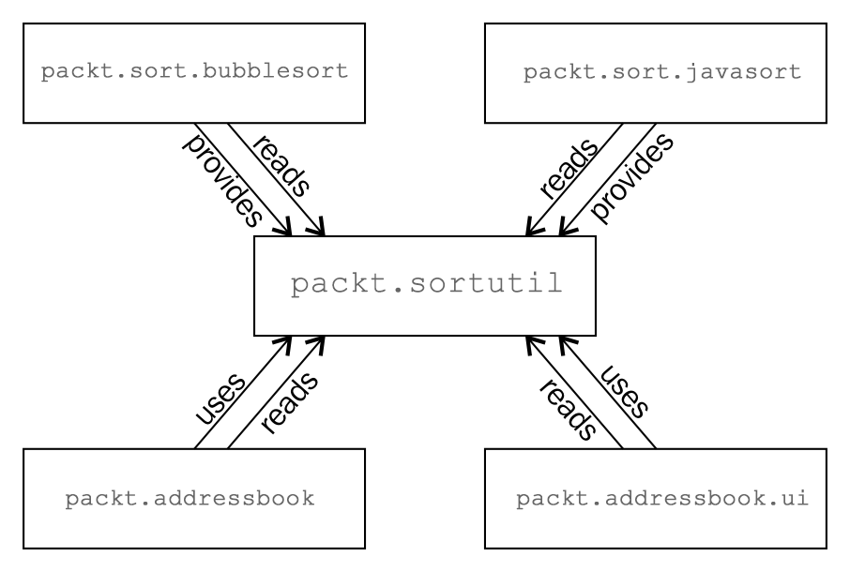
.Bu araçlardan edinilen deneyimleri bünyesine katan Webpack, herhangi bir projede modüler yapının oluşmasına olanak sağlamaktadır.

Slide 4
Webpack modülü nedir?
Node.js modüllerinin aksine, webpack modüllerinde modüller arası bağımlılıklar farklı şekillerde ifade edilebilir. Örneğin:
ES2015’teki import ifadesi,
CommonJS’teki require() ifadesi,
AMD’deki define ve require ifadeleri
CSS/SASS/LESS dosyalarındaki @importifadesi,
CSS’te görsel yükleme için oluşturulan oluşturulan url(...) fonksiyonu ve HTML’deki <img src=...> ifadesi ile modül bağımlılığı sağlanabilir.
Desteklenen Modül tipleri
Webpack, varsayılan olarak aşağıdaki modül tiplerini desteklemektedir:
ECMAScript modülleri
CommonJS modülleri
AMD modülleri
Asset’ler (font, ikon vb.)
WebAssembly modülleri

Slide 5
Bu modüllere ek olarak Webpack, loader’lar aracılığıyla JavaScript haricindeki diğer dilleri ve babel gibi preprocessor’leri de desteklemektedir. Loader’lar, webpack’te varsayılan olarak bulunmayan diğer modüllerin nasıl işleneceğini ve nihai olarak nasıl uygulamaya dahil edileceğini belirtir. Webpack topluluğu, pek çok farklı dil ve dil işleyicileri için loader’lar oluşturmuştur. Bu loader’lara örnek verecek olursak:
CoffeeScript
TypeScript
ESNext (Babel)
Sass
Less
Stylus
Elm
Ek olarak pek çok farklı loader da bulunmaktadır.
Webpack bu sayede güçlü ve zengin bir API sunarak herhangi bir stack’te bağımsız bir uygulama geliştirimine olanak sağlar.

Slide 6
Webpack’teki temel kavramlar
Webpack’te, bir projeyi bundle haline getirmek için Webpack’in 4.0.0 sürümünden beri bir config dosyası oluşturmaya gerek kalmasa da, kendi yapılandırma dosyanızı oluşturmak istediğinizde webpack’in temel kavramlarına aşina olmanız gereklidir. Bunlar:
Entry (başlangıç noktası)
Output (çıktı dosyası)
Loaders (yükleyiciler)
Plugins (eklentiler)
Mode (PROD ve DEV modları)
Browser Compatibility (tarayıcı uyumluluğu) şeklindedir.
Şimdi bu kavramlara kısaca değinelim.
Entry (başlangıç dosyası)
entry özelliği sayesinde Webpack’e, projenin bağımlılık grafiğini nereden başlayarak oluşturması gerektiği bildirilir. Varsayılan değeri ./src/index.js olan entry özelliği aşağıdaki gibi de değiştirilebilir:
// webpack.config.js
module.exports = {
entry: './path/to/my/entry/file.js'
};

Slide 7
Output (çıktı dosyası)
output özelliği ile, projenin Webpack tarafından işlenmesi sonucu oluşturulan bundle paketinin nereye konulacağını ve paket adının nasıl isimlendirileceği belirtilir. output özelliği, varsayılan olarak ./dist/main.js değerini içermekle birlikte, üretilen diğer dosyaların da ./dist dizini içerisine konulmasını sağlar. output özelliği aşağıdaki gibi yapılandırılabilir:
// webpack.config.js
const path = require('path');
module.exports = {
entry: './path/to/my/entry/file.js',
output: {
path: path.resolve(__dirname, 'dist'),
filename: 'my-first-webpack.bundle.js'
}
};

Slide 8
path özelliği sayesinde oluşturulan dosyaların atılacağı dizini, filename sayesinde de dosyanın adı belirtilmektedir. Yukarıda require() fonksiyonu ile alınan path modülü ise, Node.js’in temel modüllerinden biridir ve dosya path’lerinin ayarlanması için kullanılmaktadır.
Loaders (yükleyiciler)
Webpack varsayılan olarak sadece JavaScript ve JSON dosyalarını işleyebilmektedir. Loader’lar sayesinde, projenin bağımlılıkları arasına dahil edilen diğer dosya türleri de işlenebilmekte ve tarayıcının anlayabileceği modüller haline dönüştürülebilmektedir.
Loader’lar en basit haliyle iki özelliği içerir:
test özelliğine regex olarak bir ifade verilir. Böylece o regex’e dahil olan tüm dosyalar ilgili loader tarafından ele alınır.
use özelliği ile hangi loader’ın bu dosyaları dönüştüreceği belirtilir. Örnek bir loader kullanımı aşağıdaki gibidir:

Slide 9
// webpack.config.js
const path = require('path');
module.exports = {
output: {
filename: 'my-first-webpack.bundle.js'
},
module: {
rules: [
{ test: /\.txt$/, use: 'raw-loader' }
]
}
};

Slide 10
Yukarıdaki config dosyasında rules özelliği ile, bir modül için test ve use isminde iki property tanımlanmıştır. Webpack bu config sayesinde, proje içerisinde import/require ifadesinde dahil edilen txt dosyalarını raw-loader ile dönüştürerek bundle’a ekler.
Plugin’ler (eklentiler)
Loader’lar çeşitli modül tiplerinin kullanılabilmesine yardımcı olurken, plugin’ler ise; bundle optimizasyonu, asset yönetimi ve PROD/DEV gibi environment değişkenlerinin kod içerisine inject edilmesi gibi pek çok görevin yerine getirilmesinde rol almaktadır. Bir plugin’in kullanılabilmesi için, require() fonksiyonu ile config içerisine dahil edilmesi ve plugins array’ine eklenmesi gereklidir. Ayrıca plugin’leri konfigüre etmek için kendilerine özel parametreleri de bulunmaktadır. Bir plugin, config dosyasında birden fazla yerde, farklı amaçlar doğrultusunda kullanılabileceği için, new operatörü ile bir instance’ının oluşturarak kullanılması gereklidir. Basitçe bir plugin kullanımı aşağıdaki gibidir:

Slide 11
// webpack.config.js
const HtmlWebpackPlugin = require('html-webpack-plugin');
const path = require('path');
module.exports = {
entry: 'index.js',
output: {
path: path.resolve(__dirname, './dist'),
filename: 'index_bundle.js'
},
plugins: [new HtmlWebpackPlugin({template: './src/index.html'})]
};

Slide 12
Bu örnekte kullanılan html-webpack-plugin sayesinde, webpack tarafından oluşturulan tüm bundle’lar, yeni bir index.html dosyası oluşturularak içerisine inject edilecektir:
<!DOCTYPE html>
<html>
<head>
<meta charset="UTF-8">
<title>Webpack App</title>
</head>
<body>
<script src="index_bundle.js"></script>
</body>
</html>

Slide 13
Mode
Webpack’in varsayılan olarak uyguladığı optimizasyonları aktif hale getirmek için kullanılan mode parametresi; production, development veya none olarak ayarlanabilir. Varsayılan değeri production olmakla birlikte aşağıdaki gibi yapılandırılabilir:
// webpack.config.js
module.exports = {
mode: 'production’
};
mode‘un anlamını daha iyi kavramak için bir örnek vermek gerekirse, Webpack’te mode özelliği olmasaydı, bir çok satırlık kodu yazmamız gerekecekti.

Slide 14
Burada da fark edileceği gibi normalde elle ayarlanması gereken pek çok kısım Webpack’te mode özelliği ile varsayılan olarak sunulmaktadır.
Tarayıcı uyumluluğu
Webpack, ES5 uyumlu olan tüm tarayıcıları desteklemektedir (IE8 ve altında desteği yoktur). Bunun nedeni ise import ifadeleri için Webpack’in Promise‘e olan ihtiyacından dolayı kaynaklanmaktadır. Daha eski tarayıcıların desteklenmesi için import ifadesinin kullanımından önce bir polyfill yüklenmesi gereklidir.
Webpack kullanımı
Webpack’in kullanımını pekiştirmek için bir proje üzerinde deneyerek ilerlemek faydalı olacaktır.
Temel kurulum
Öncelikle webpack-demo adında bir dizin oluşturarak projemize başlayalım:

Slide 15
mkdir webpack-demo
cd webpack-demo
npm init -y
npm install webpack webpack-cli --save-dev
Üstteki komut ile, webpack-demo dizini içerisinde package.json dosyası oluşturularak, Webpack komutlarının terminalde çalıştırılabileceği Webpack CLI bağımlılığı yüklenmektedir.

